Slide 1
Longitude and Latitude
Miss L
Year 12 Essentials

Slide 2
https://www.youtube.com/watch?v=cTrsvGytGG0

Slide 3
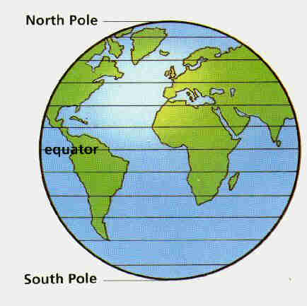
24
7
30
Longitude and Latitude
Date
EQ – Why do we have longitude and latitude lines?
Lines of Latitude
0 degrees latitude is called the equator.
Other lines of latitude are north or south of the equator.

Slide 4
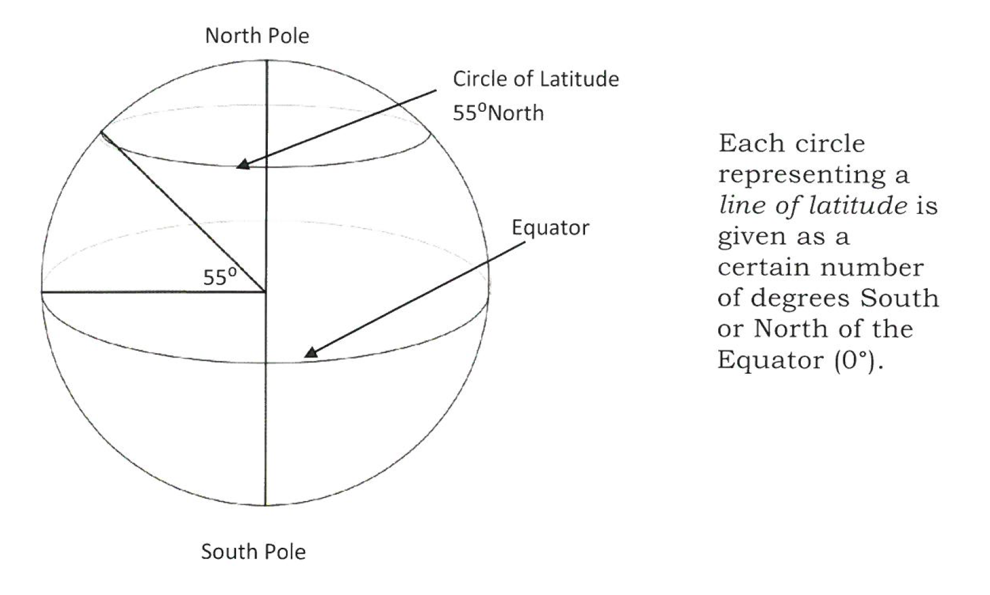

Slide 5
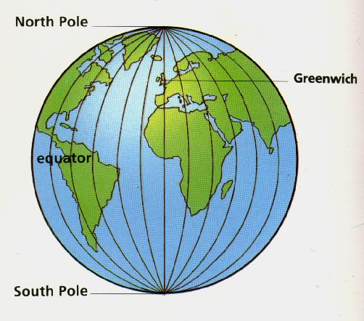
24
7
30
Longitude and Latitude
Date
EQ – Why do we have longitude and latitude lines?
Lines of Longitude
0 degrees longitude is called the Greenwich Meridian.
Other lines of Longitude are West or East of the Greenwich Meridian.

Slide 6
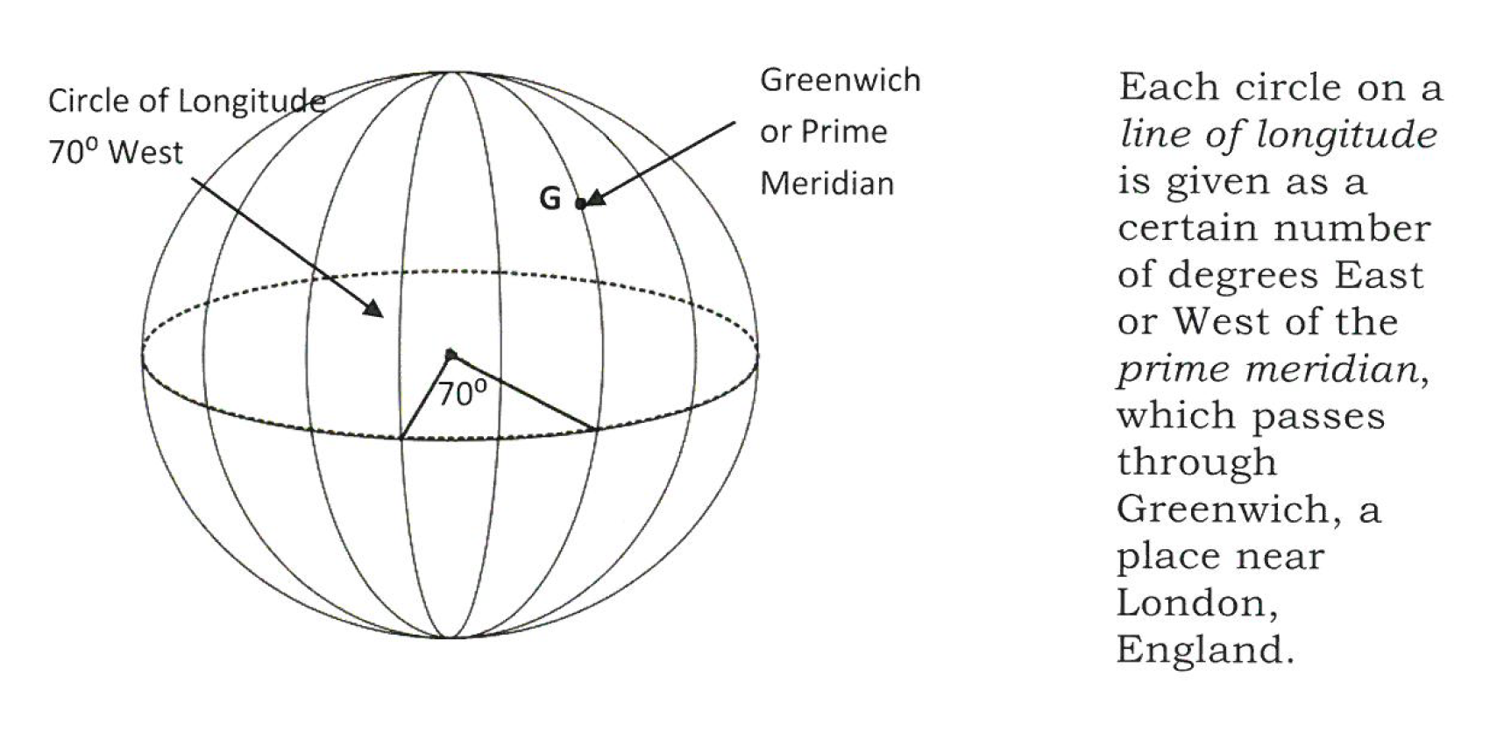

Slide 7
Latitude plus Longitude give us the earth’s grid.

Slide 8
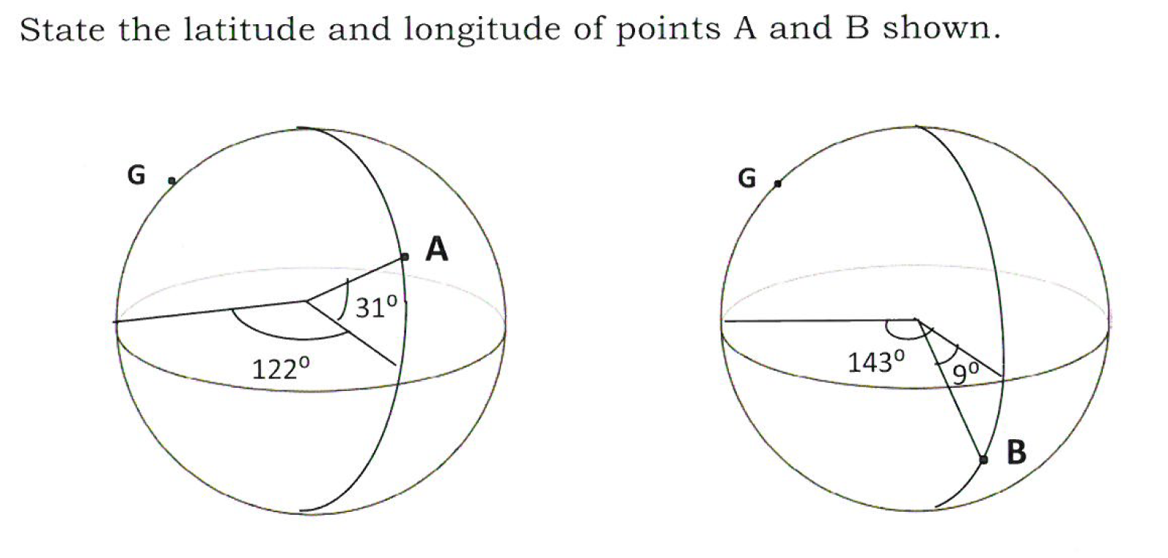
Task

